Slide 1
Capítulo 6 De vista en la ciudad
Primer paso: Asking for and giving information

Slide 2
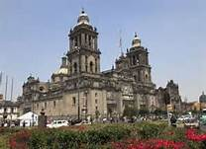
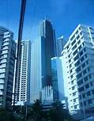
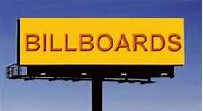
Locations
Church
Building
Billboard
la iglesia
el edificio
el letrero

Slide 3
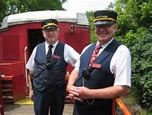
The conductor
The stoplight
el conductor
la conductora
el semáforo

Slide 4
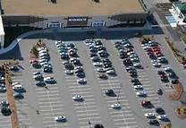
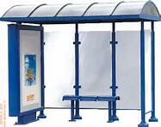
Parking lot
The bus stop
el estacionamiento
la parada del autobús

Slide 5
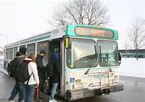
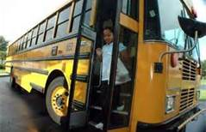
To get on the bus
To get off the bus
subirse al autobús
bajarse del autobús

Slide 6
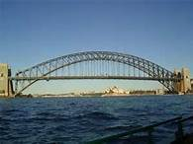
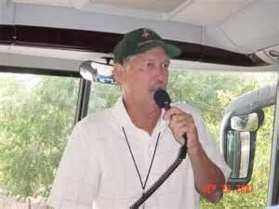
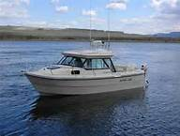
The bridge
The guide
The boat
el puente
el guía
la lancha

Slide 7
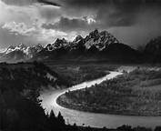
The river
The tourists
el rio
los turistas

Slide 8
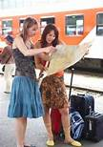
Do you know…?
Do you know if there is a bank around here?
Yes, of course, it’s very close.
¿Sabe Ud. …?
¿Sabe Ud. Si hay un banco por aquí?
Sí claro, hay uno muy cerca.

Slide 9
Could you tell me…?
Could you tell me how much the entrance fee is?
Of course
Of course, it’s free.
¿Me podría decir cuánto cuesta la entrada?
Por supuesto, es gratis.

Slide 10
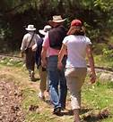
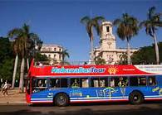
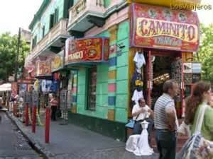
Do you know when…?
Do you know when the museums open?
Excuse me, Do you know where the San Jose Mission is?
¿Sabes cuándo abren los museos?
Disculpe, ¿sabe Ud. Dónde está la misión San Jose?

Slide 11
If you don’t have the answer, say:
I’m not sure, you can figure it out…
I’m sorry, but I have no idea.
No estoy seguro/a. Lo puedes averiguar allá.
Lo siento, pero no tengo ni idea.

Slide 12
Saber
Conjugation of the verb saber in the present tense.
To know facts or information.
Sé
Sabes
Sabe
Sabemos
Saben

